Slide 1
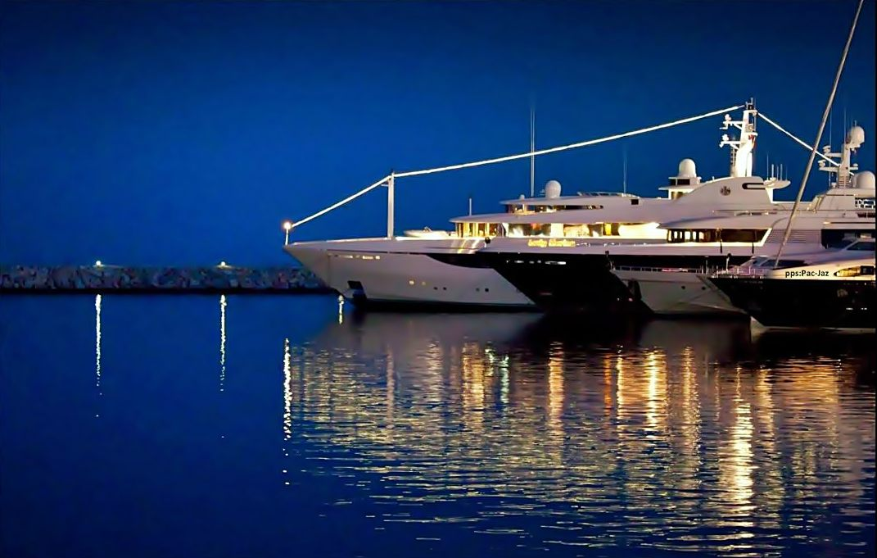





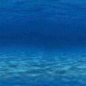

Slide 2

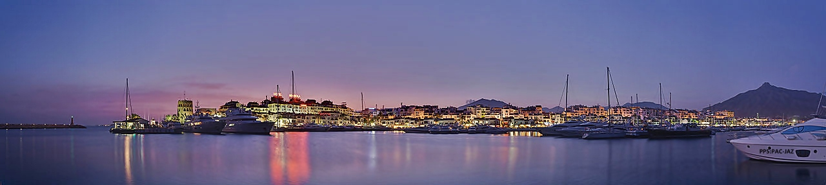

Slide 3
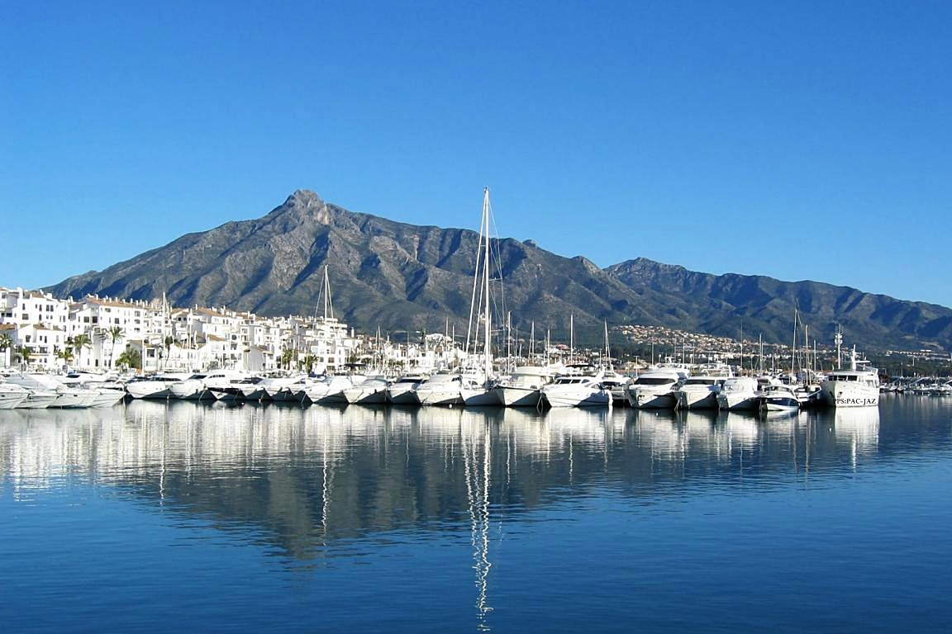
El Puerto José Banús, más conocido como Puerto Banús, es un puerto deportivo de gran lujo, situado en la zona de Nueva Andalucía , entre Marbella y San Pedro Alcántara , en la provincia de Málaga España Este enclave turístico se ha convertido, desde que fue inaugurado en mayo de 1970 en uno de los mayores centros de entretenimiento de la Costa del Sol alcanzando fama internacional.
El arquitecto Noldi Schreck el cual participó en el diseño y construcción de Beverly Hills , fue visitado en 1966 por el príncipe Alonso de Hohenlohe , para pedirle que hiciera el Beach Club del Hotel Marbella Club. Su primer trabajo sirvió para conocer a José Banús y convencerle de que Puerto Banús no era un lugar adecuado para construir enormes rascacielos. Propuso hacer un pueblo andaluz con marina, el primer puerto hecho por un solo arquitecto. Juntos consiguieron darle el toque de sofisticación que alcanzó Puerto Banús. José Banús se convirtió en el promotor más importante de complejos de turismo residencial de la Costa del Sol y el puerto tomó su nombre.
El fastuoso complejo tuvo su apertura en mayo de 1970. Asistieron, entre otros, los Príncipe de Asturias , Don Juan Carlos y Doña Sofía de Grecia , los Príncipes de Mónaco Don Raniero y Doña Grace Kelly , el Aga Khan, el director de cine Román Polanski el fundador de Playboy Hugh Hefner y el Dr. Christian Barnard , pionero en el trasplante de corazón. Un joven Julio Iglesias fue contratado para amenizar la gala.
El clima de la zona ha contribuido a su ascensión entre los lugares más exclusivos del mundo, ya que está protegida en su franja norte por el Cordón Montañoso de la Cordillera Penebética , y ello hace que goce de un microclima que origina una temperatura media anual de 18 °C.

Slide 4
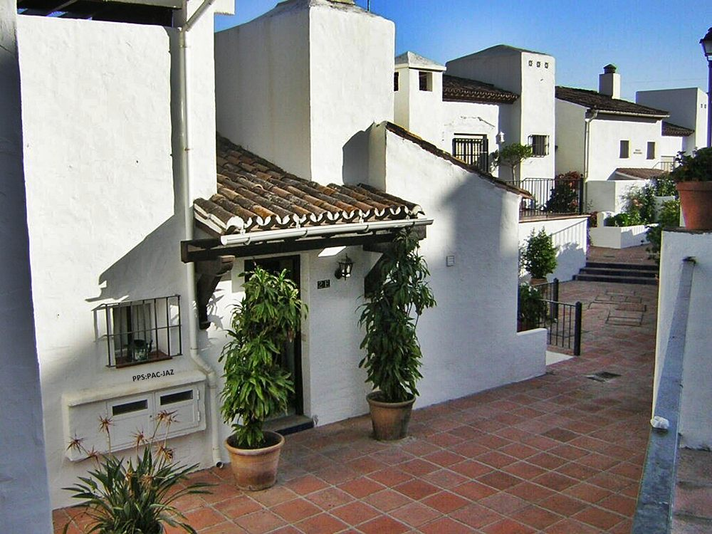
Turismo
Su localización geográfica y la visita de numerosos personajes populares lo convierten en un atractivo destino veraniego. Según datos del Ayuntamiento de Marbella, Puerto Banús es visitado anualmente por casi 5 millones de personas.
En sus calles se encuentran exclusivas tiendas de moda como Dior, Gucci Versace , Vulgari Dolce & Gabbana etc.. y el entorno cuenta con varios hoteles de gran lujo.
En el Boulevard de la Fama de Puerto Banús se rinde un homenaje a personalidades que han promocionado Marbella en el ámbito nacional o internacional mediante su dedicación profesional. Y en una de las rotondas de acceso al puerto podremos contemplar la enorme escultura, de tres toneladas, Rinoceronte vestido con puntillas (1956), del artista Salvador Dalí
Sus instalaciones se crearon siguiendo el modelo "Marinas" de la Costa Azul francesa. Este enclave turístico es el 4º puerto deportivo del ranking mundial por costo de atraque. El alquiler diario de un amarre tiene un precio de 2.069 €, tan solo superado por los puertos italianos de Marina Grande en Capri Porto Cervo en Cerdeña y Marina di Portofino, en Portofino
Entre sus características técnicas, destaca que tiene 915 atraques para embarcaciones de hasta 50 metros de eslora con un calado máximo de seis metros, estas embarcaciones pueden atracar en sus 15 hectáreas protegidas por diques de abrigo. Puerto Banus ocupa el primer lugar del mundo con mayor número de vehículos de alta gama por metro cuadrado.

Slide 5
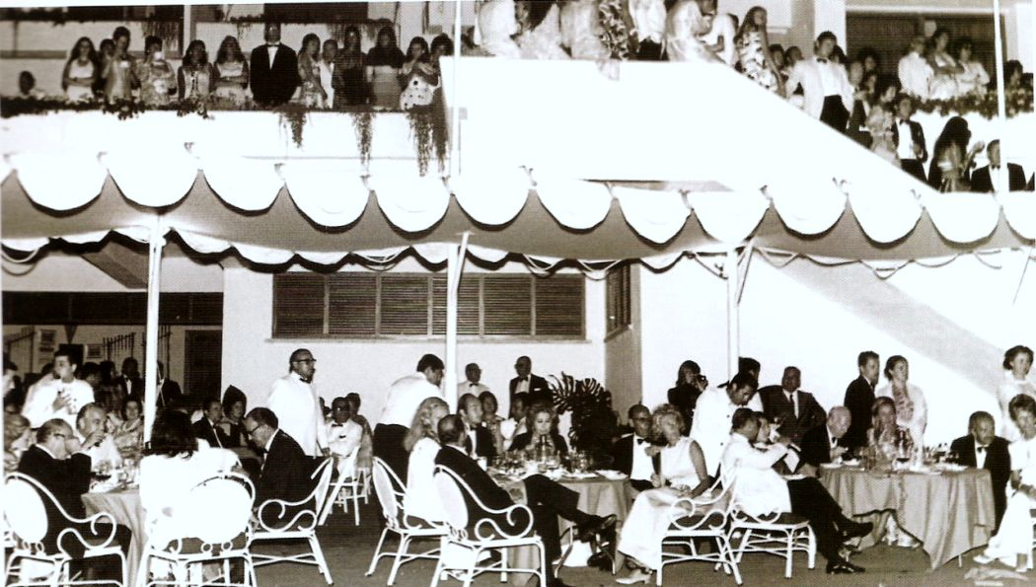
PPS PAC-JAZ
Fiesta En Puerto Banús - los Comienzos

Slide 6
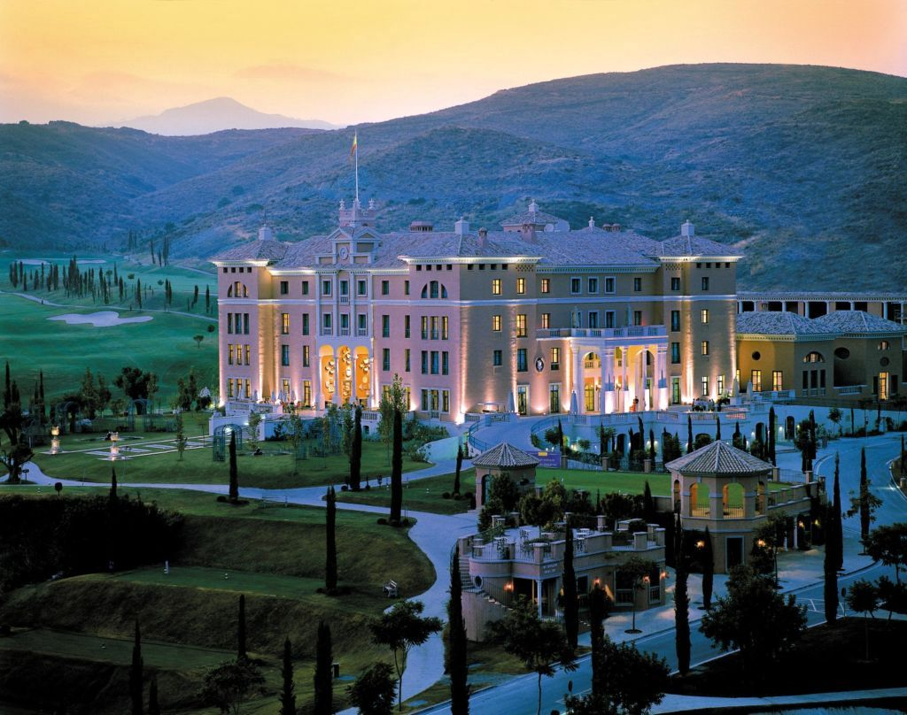
PPS PAC-JAZ

Slide 7
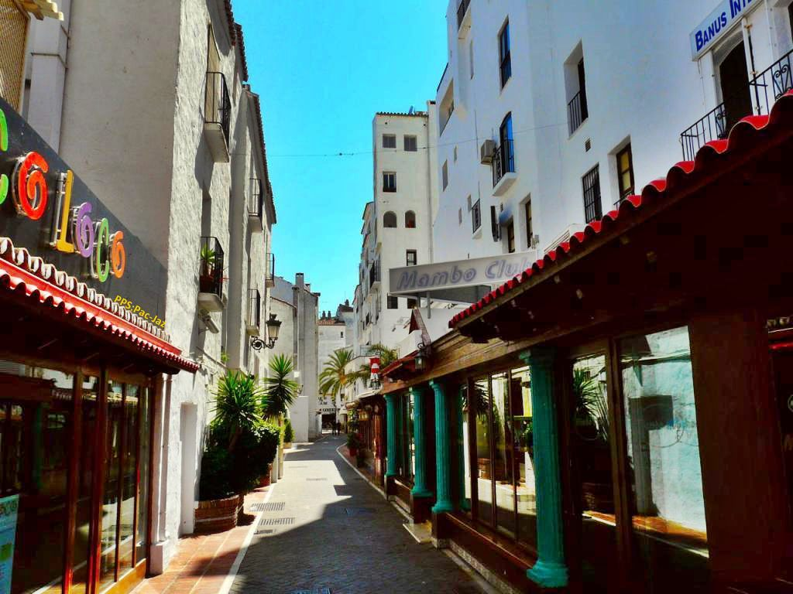

Slide 8
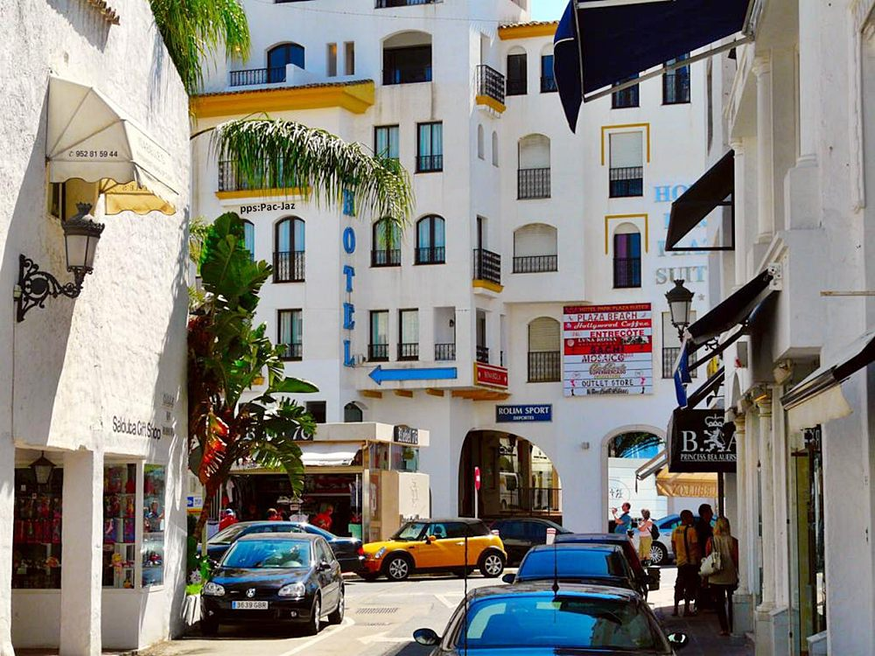

Slide 9
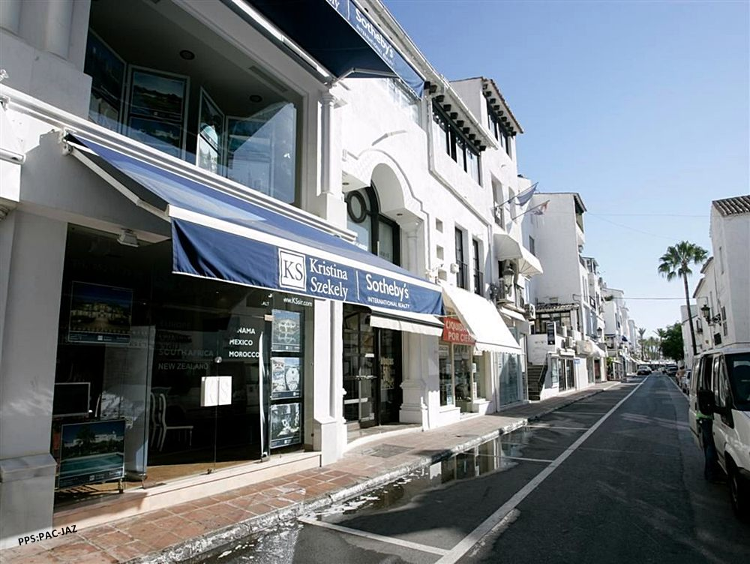

Slide 10
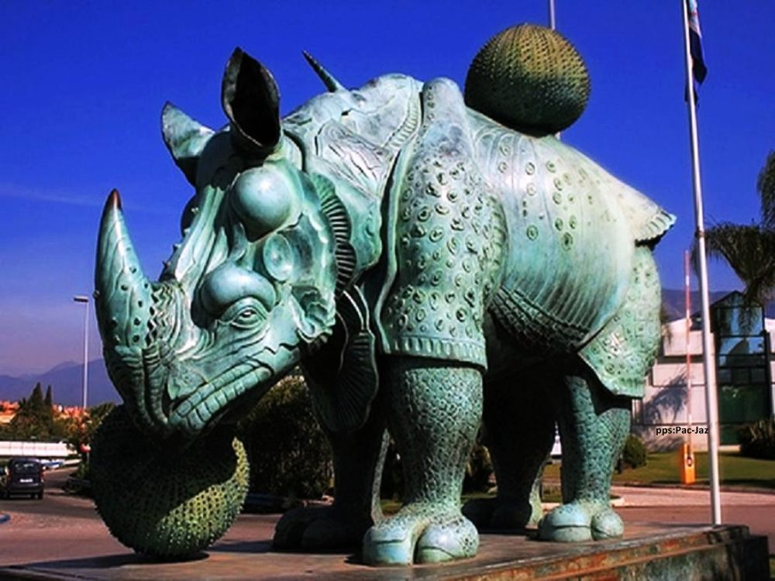
Rinoceronte vestido con puntillas
(1956), del artista Salvador Dalí

Slide 11
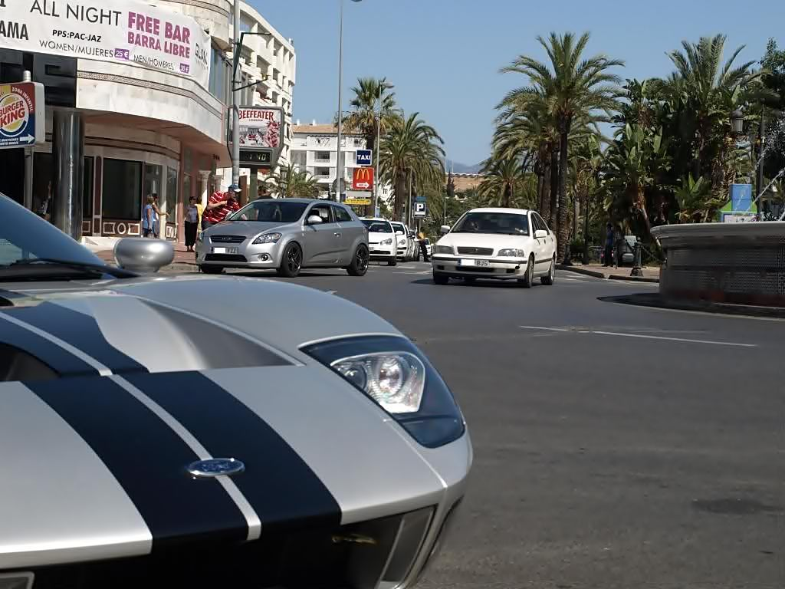

Slide 12
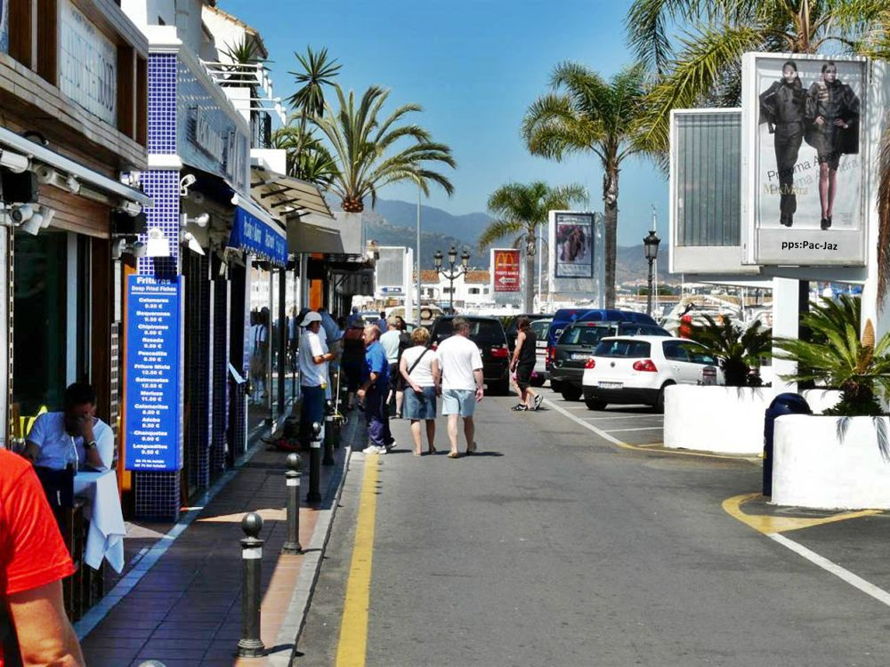

Slide 13
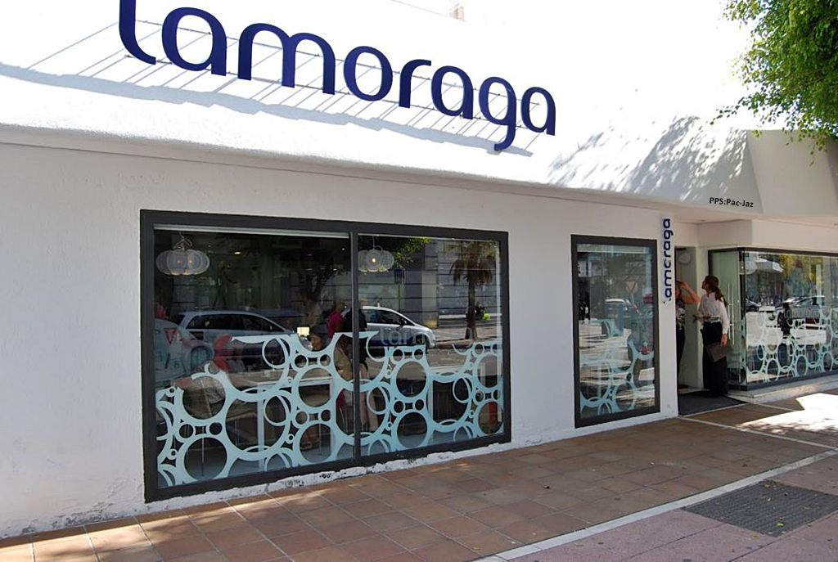

Slide 14
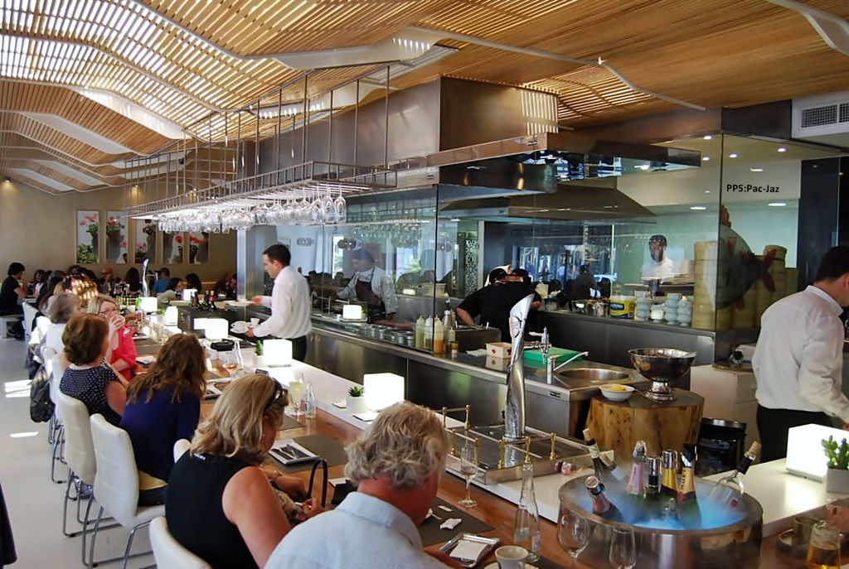
Restaurant La Moraga

Slide 15
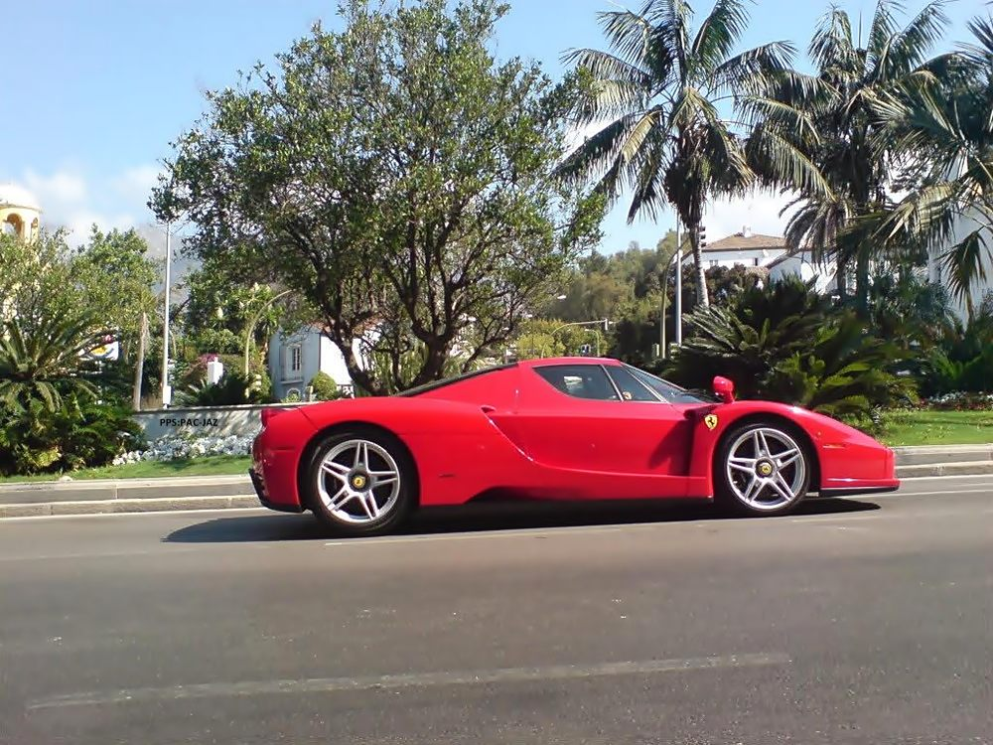

Slide 16
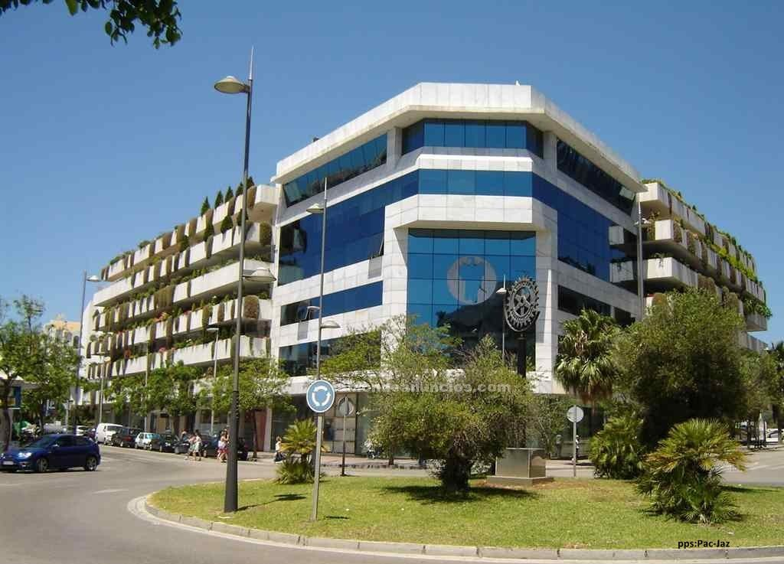

Slide 17
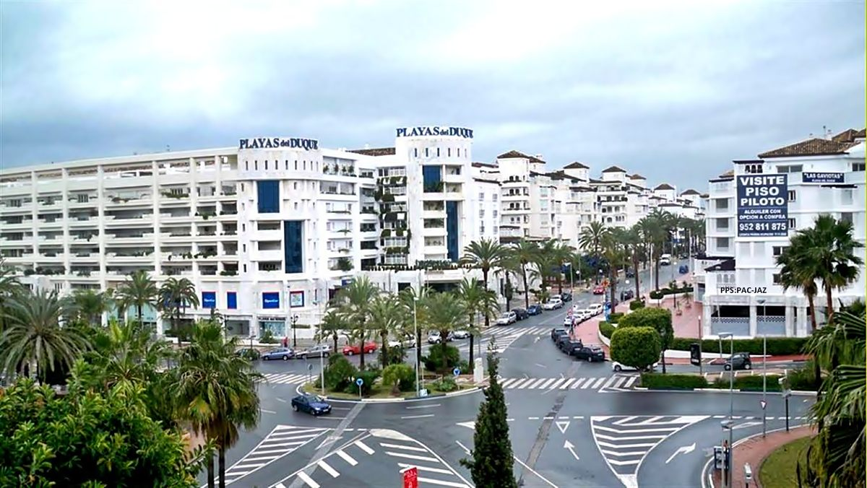

Slide 18
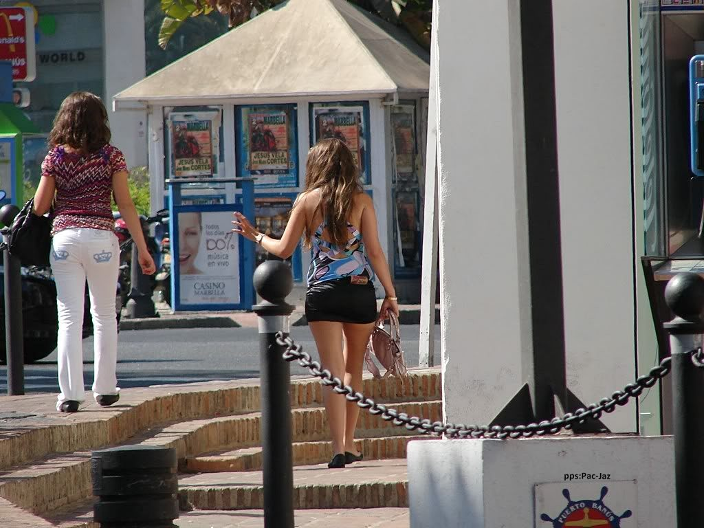

Slide 19
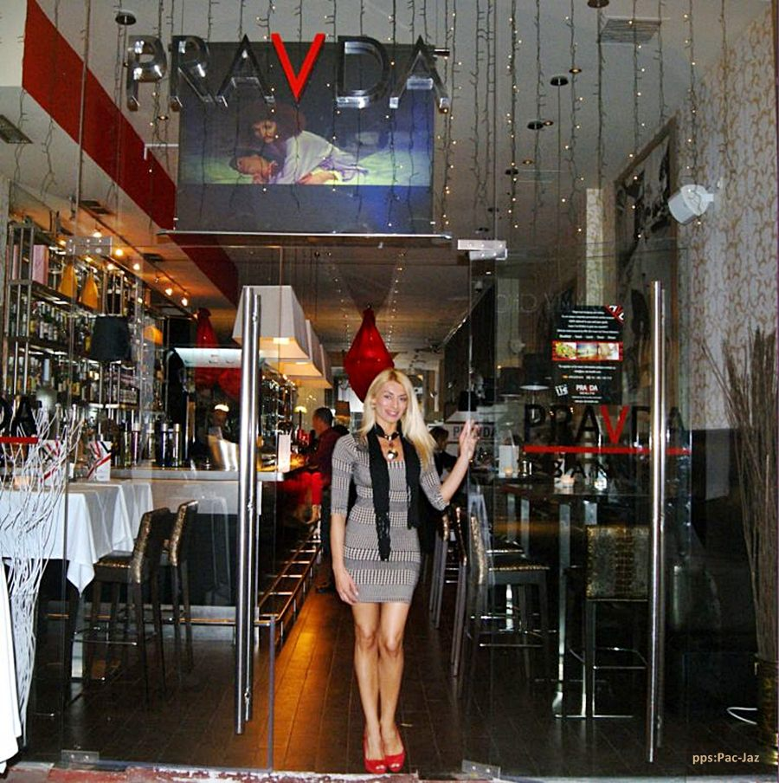

Slide 20
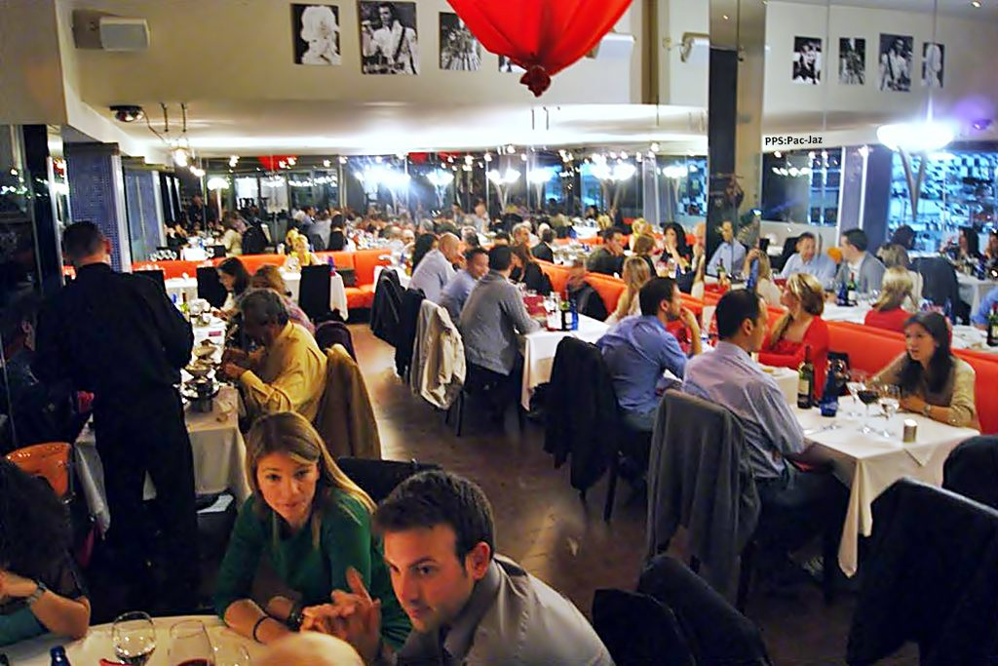
Restaurant Pravda

Slide 21
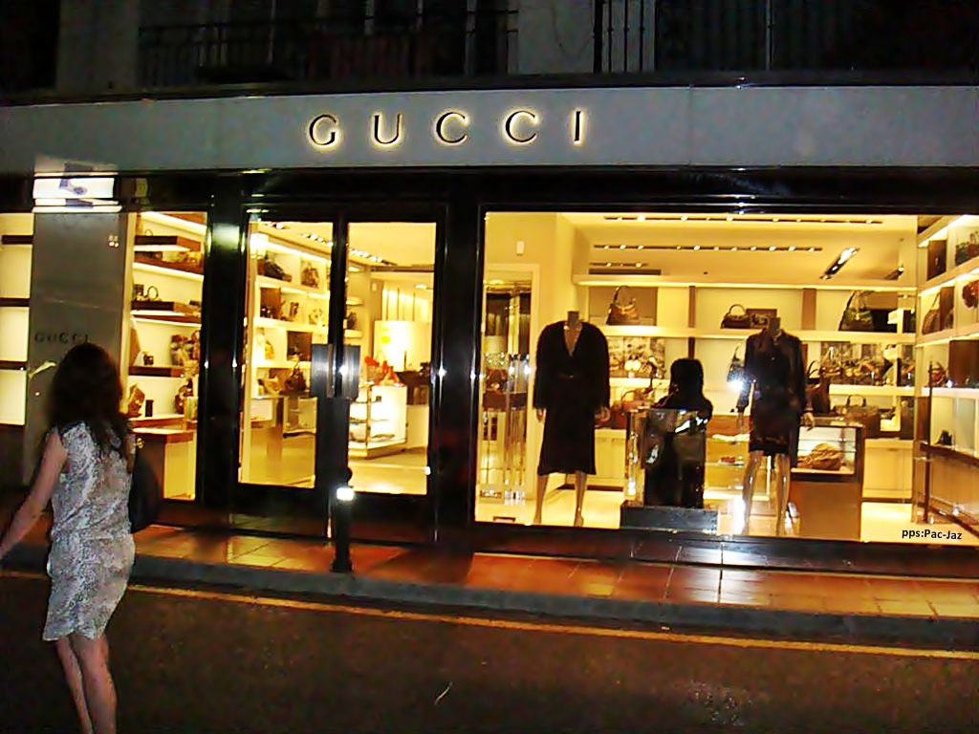

Slide 22
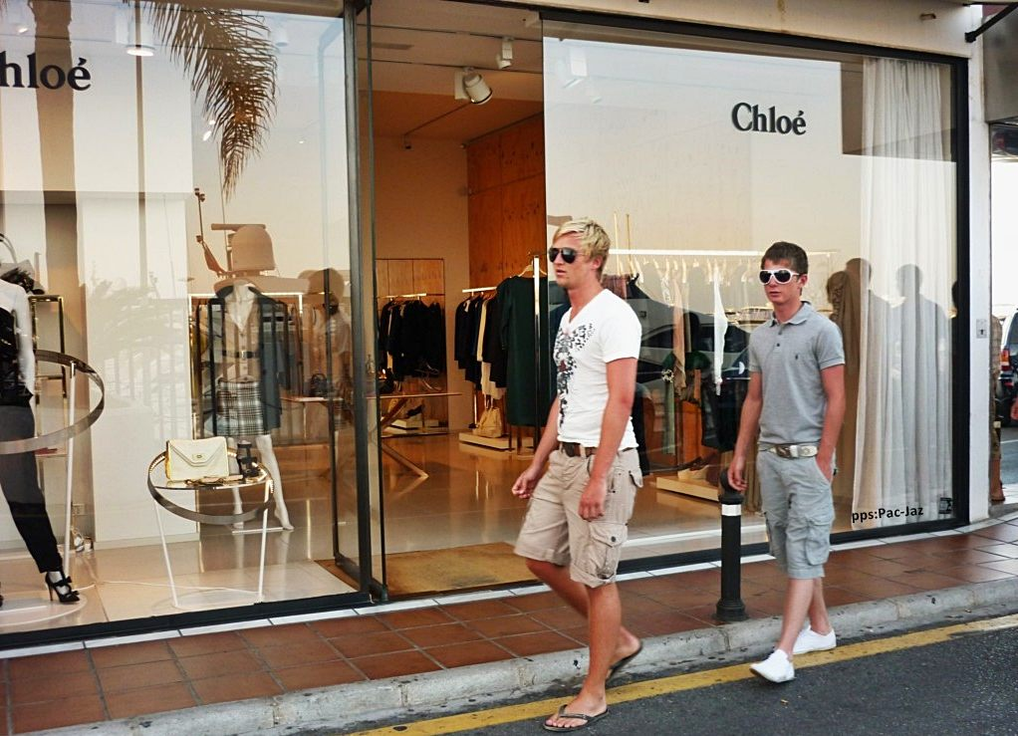

Slide 23

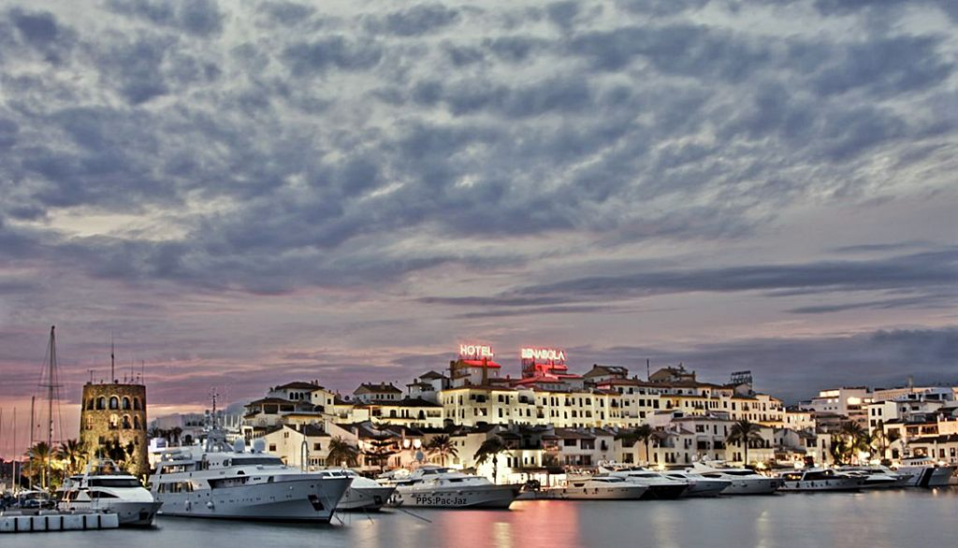

Slide 24
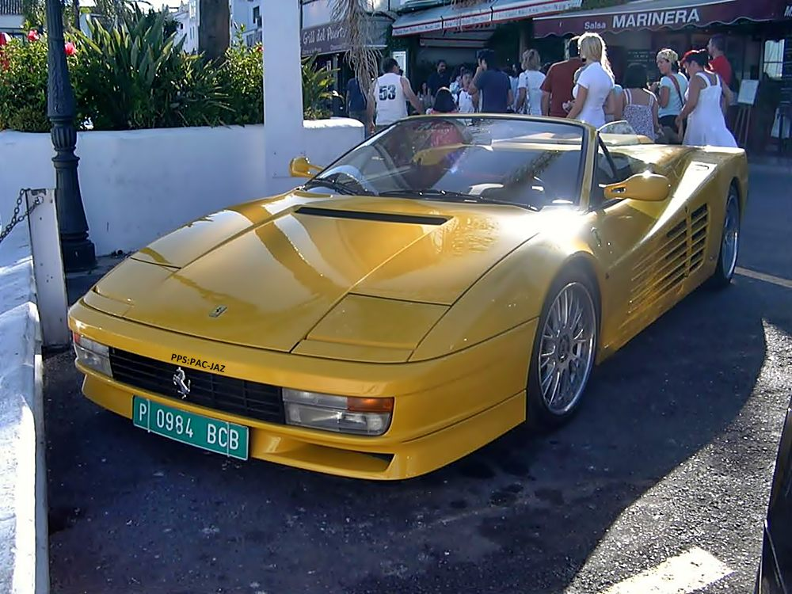

Slide 25
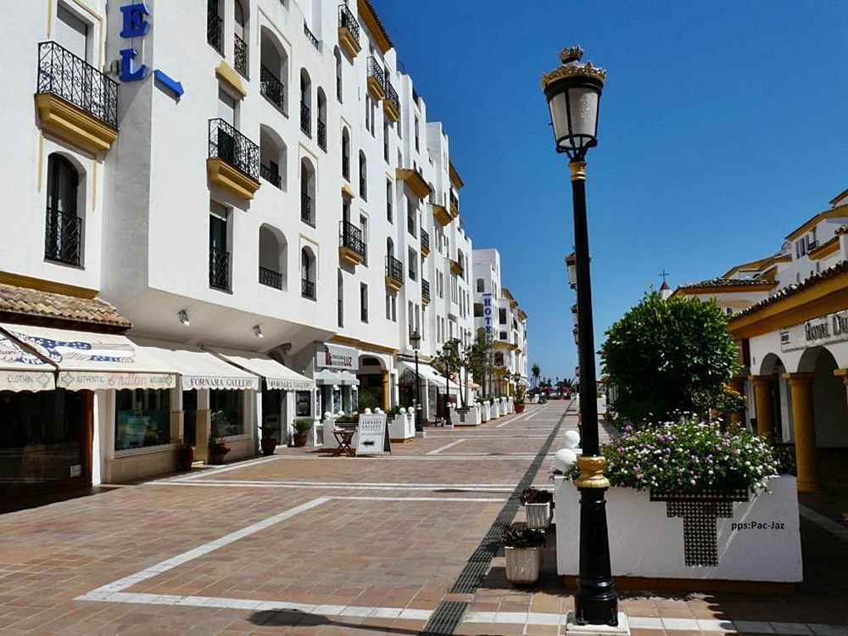

Slide 26
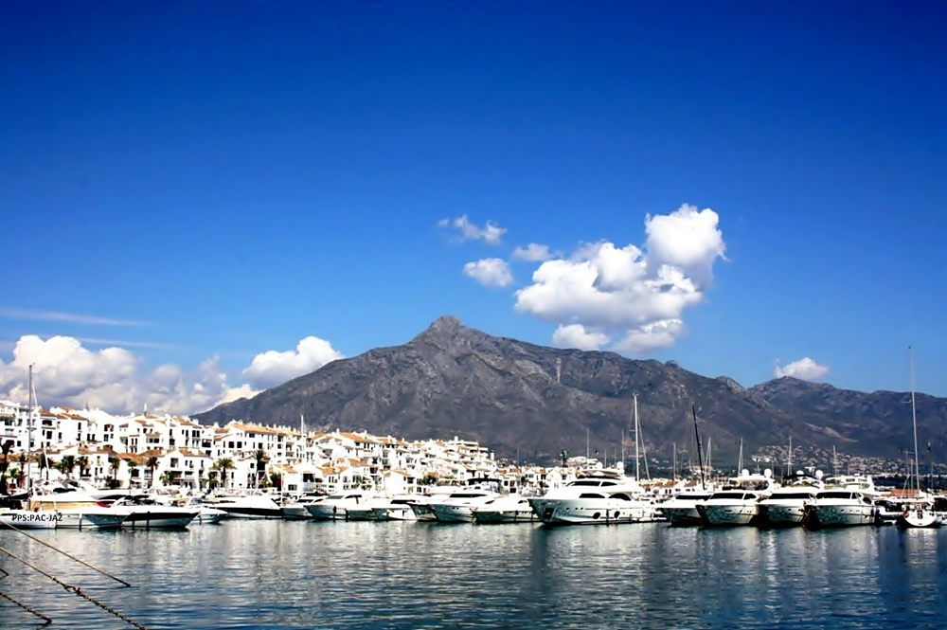

Slide 27
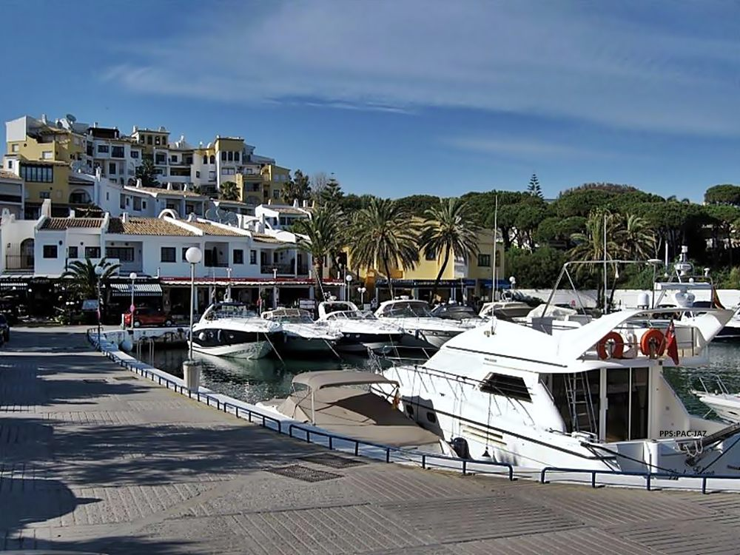

Slide 28
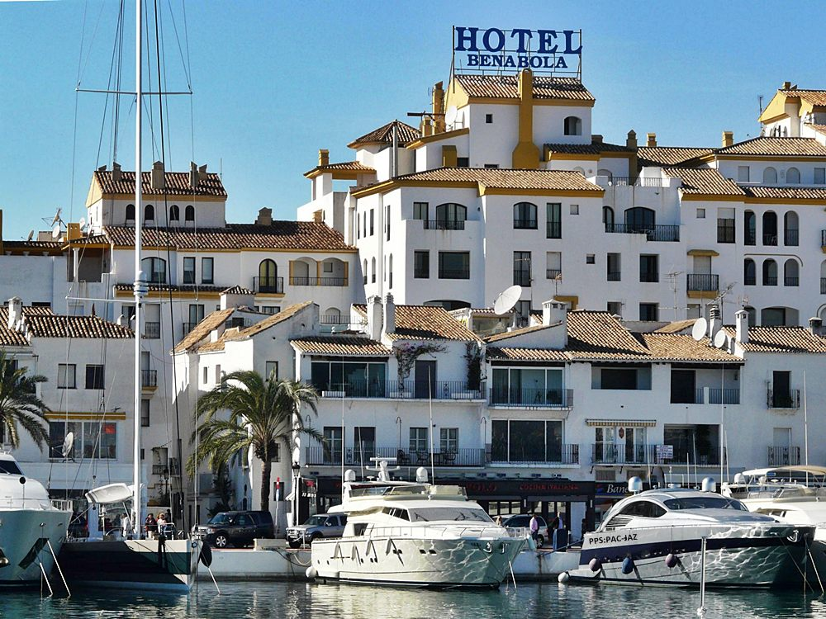

Slide 29
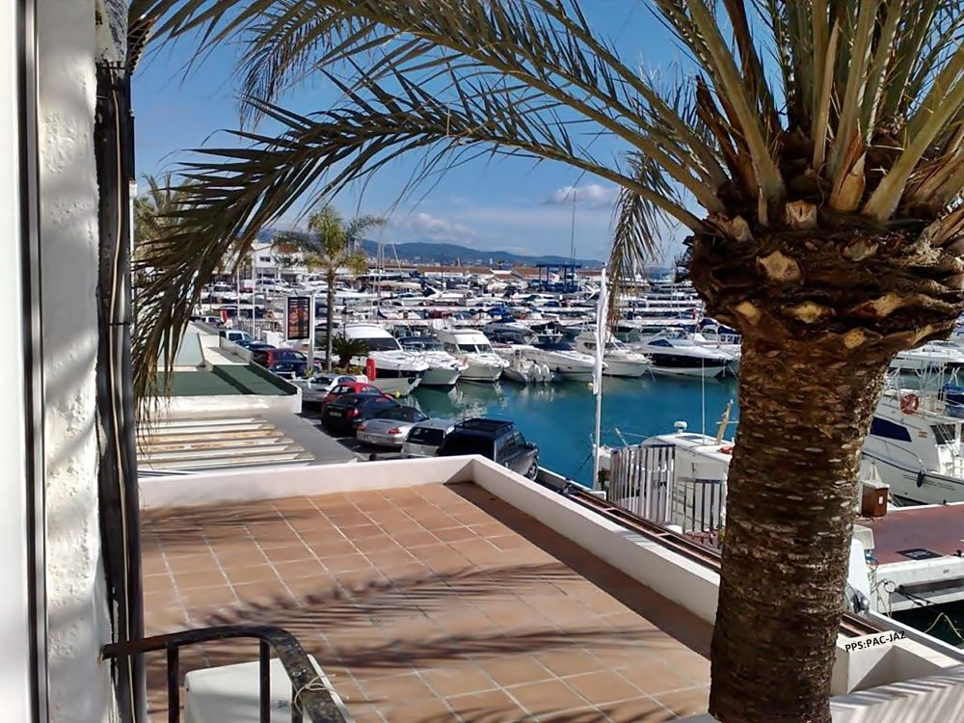

Slide 30
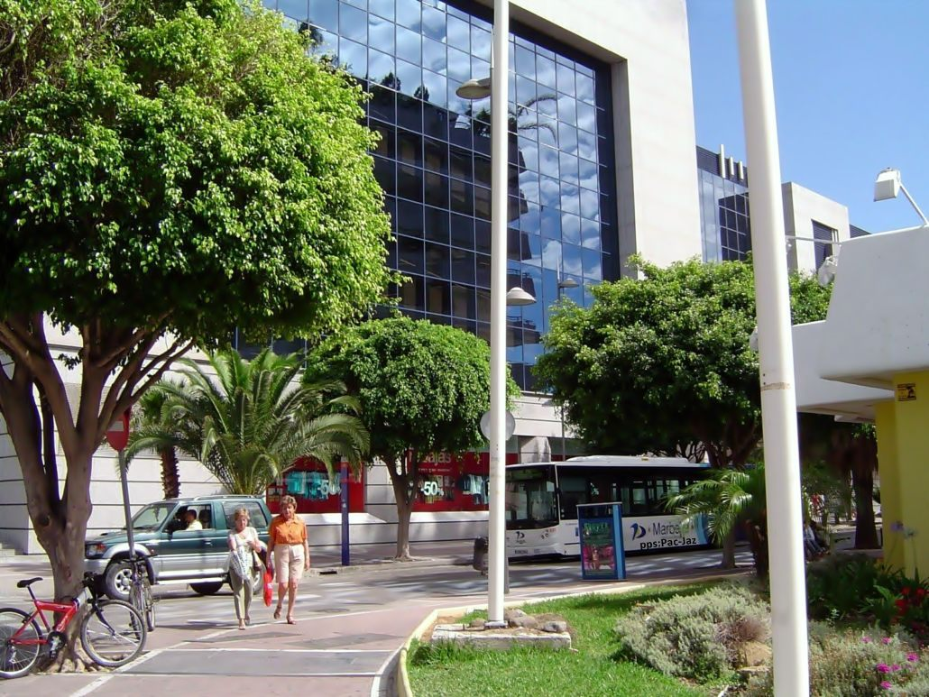

Slide 31
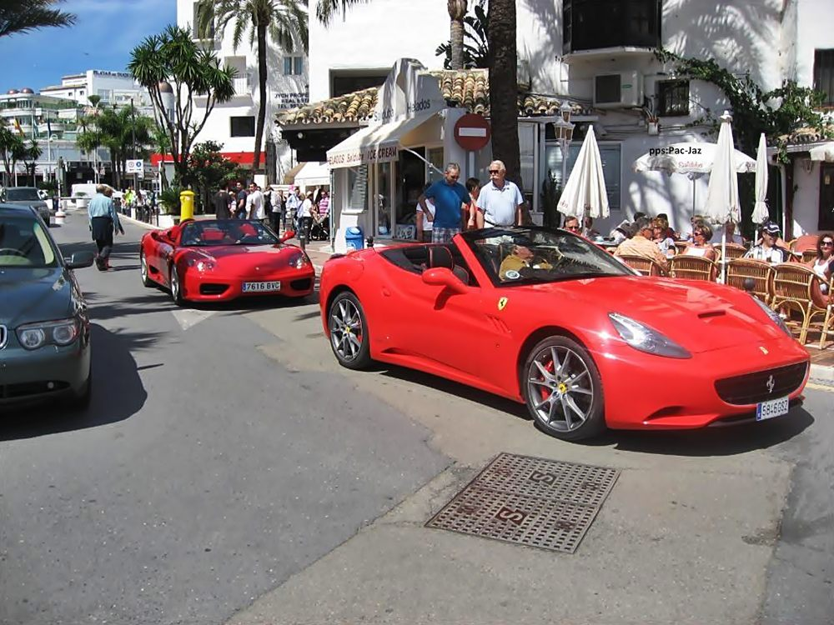

Slide 32
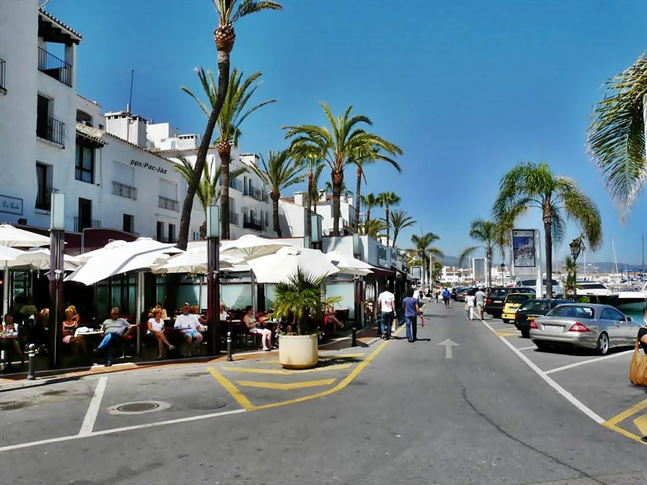

Slide 33
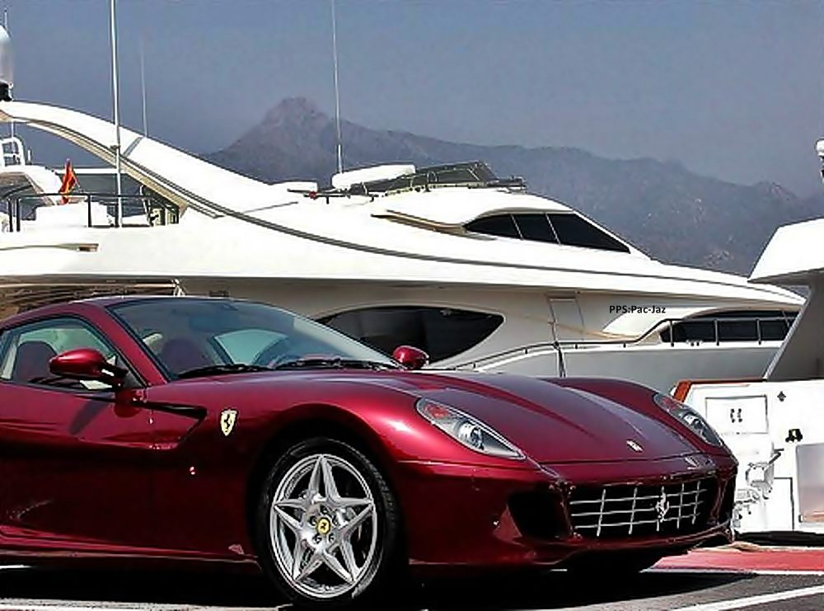

Slide 34
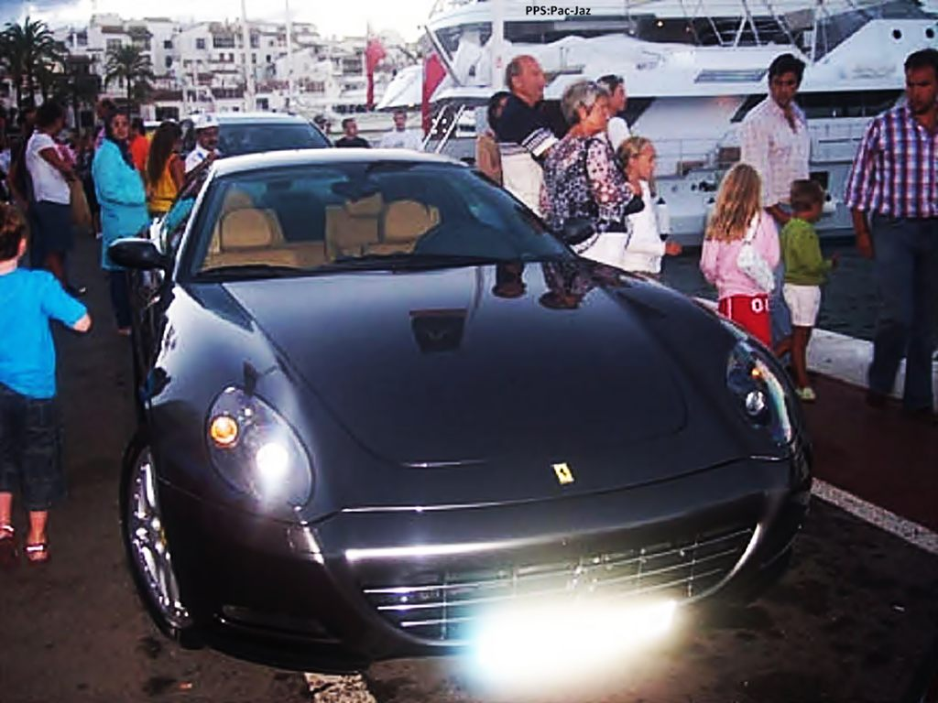

Slide 35
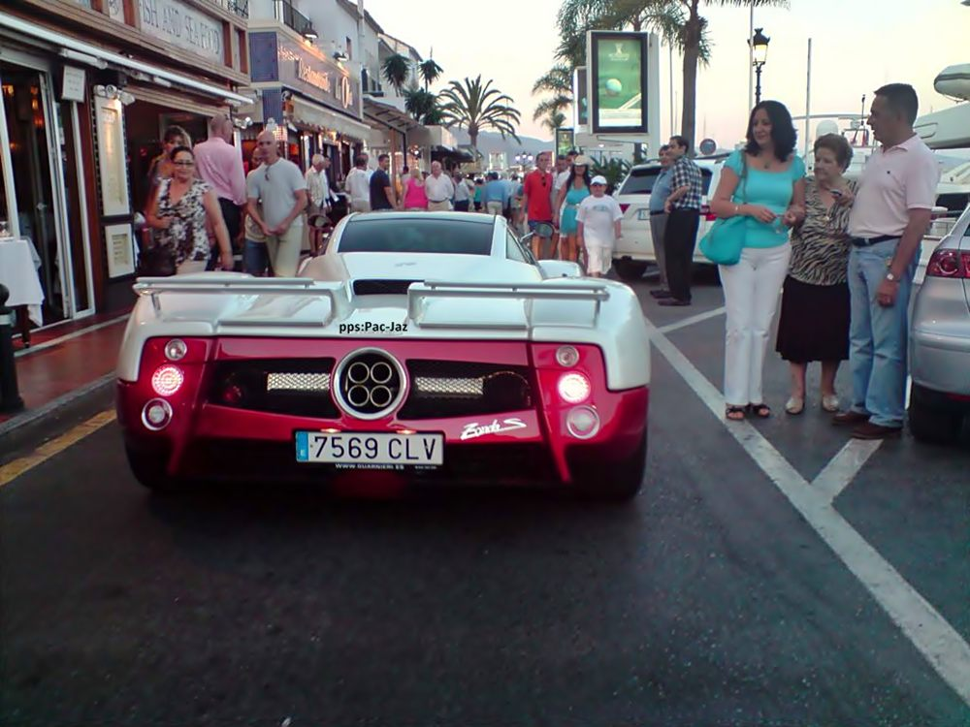

Slide 36
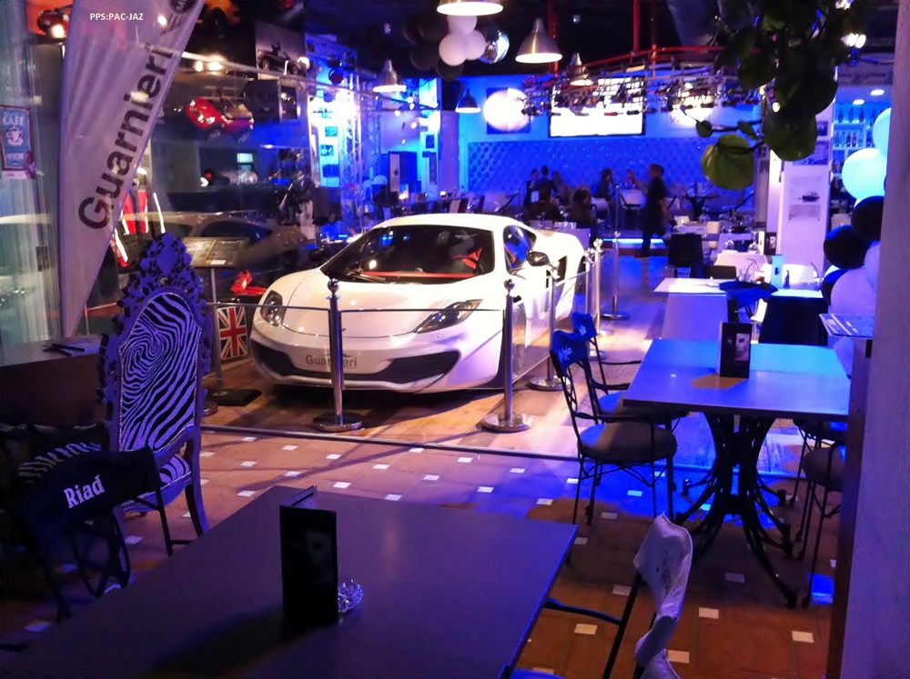

Slide 37
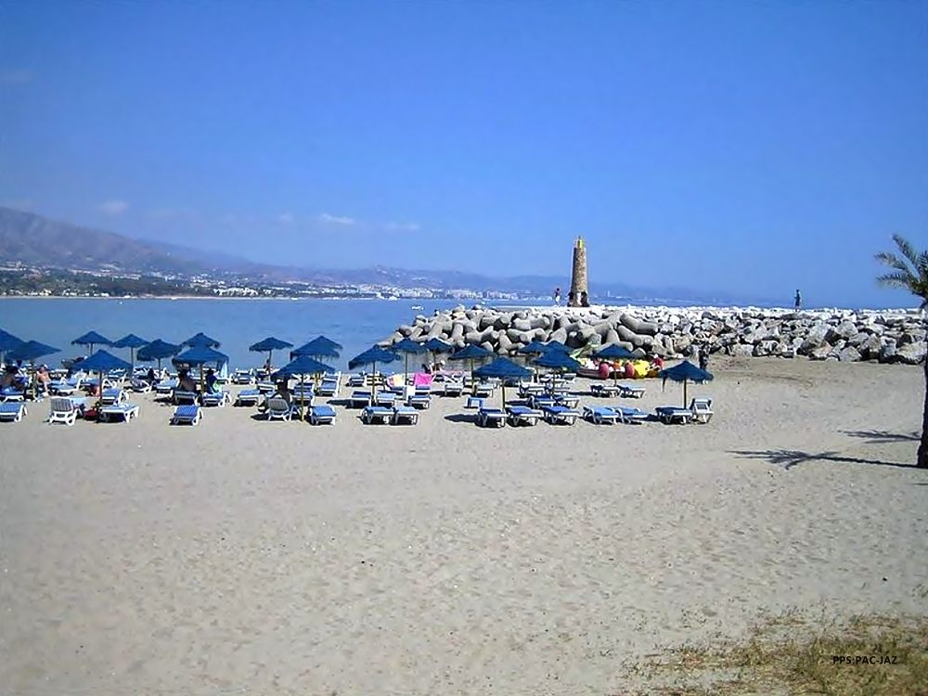

Slide 38
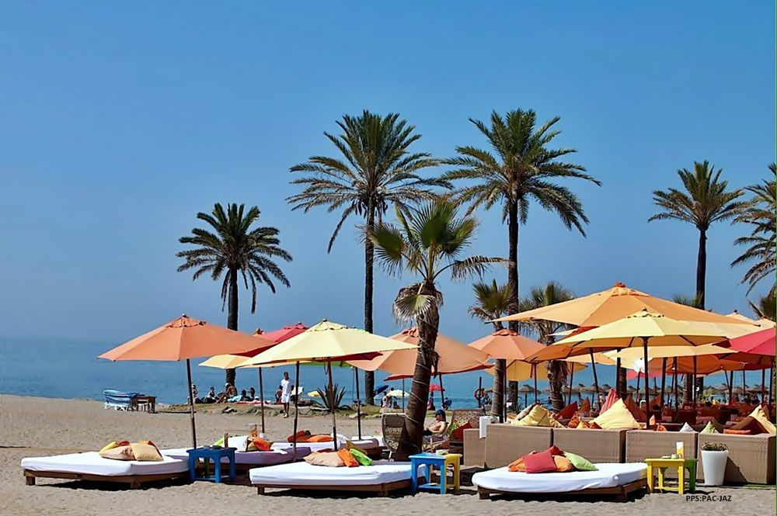

Slide 39
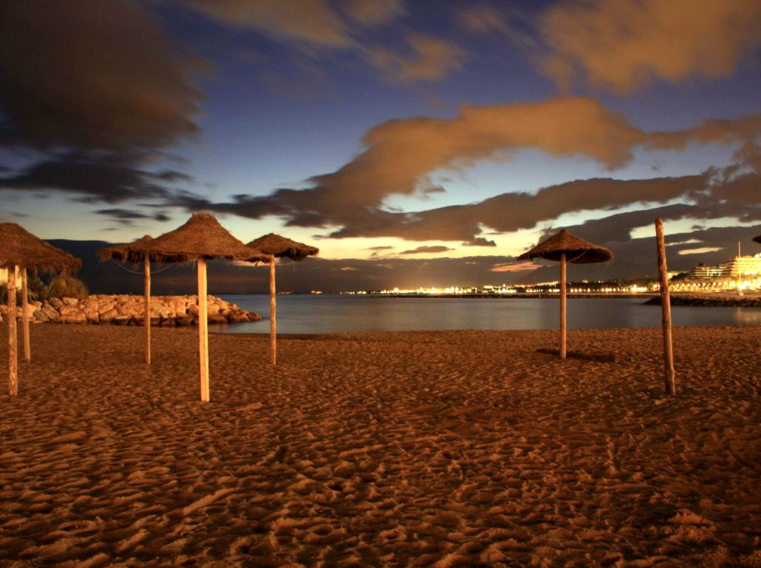

Slide 40
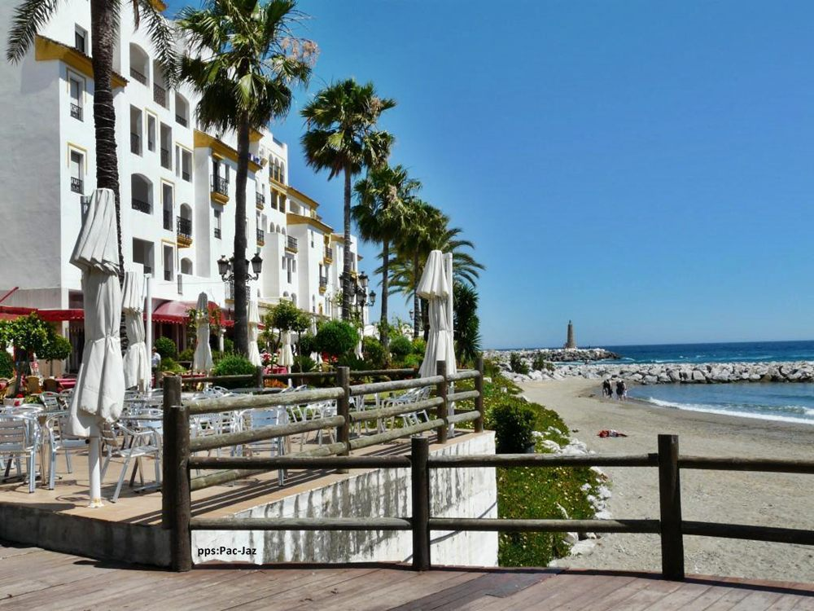

Slide 41
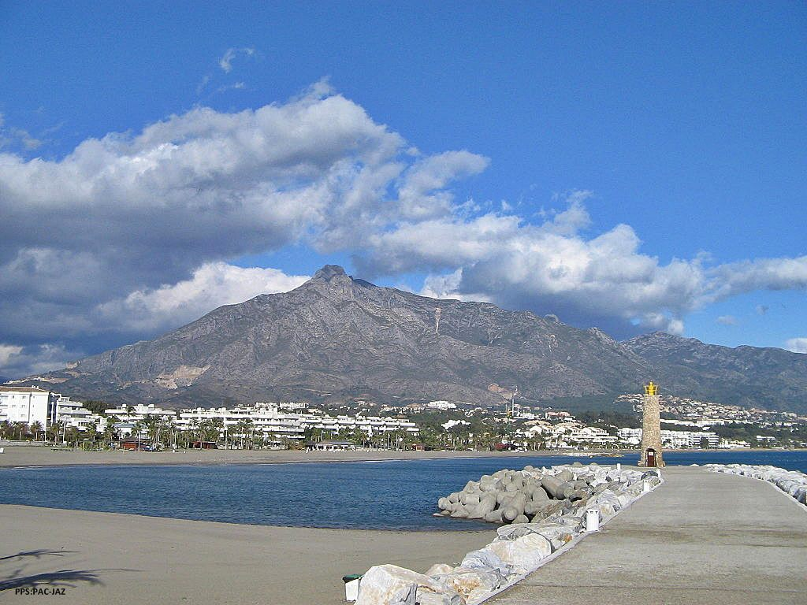

Slide 42
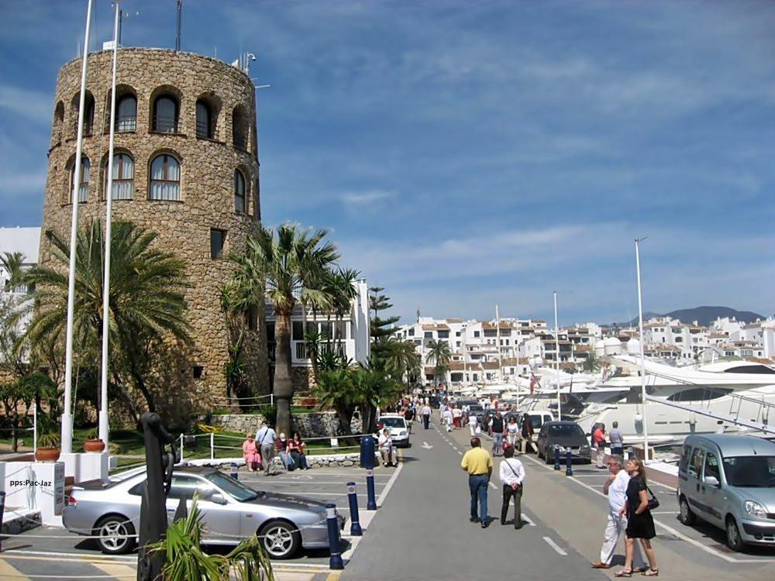

Slide 43
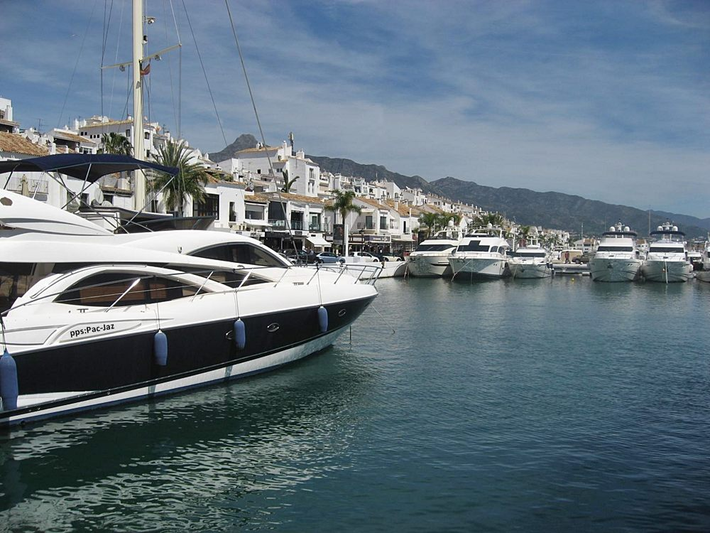

Slide 44
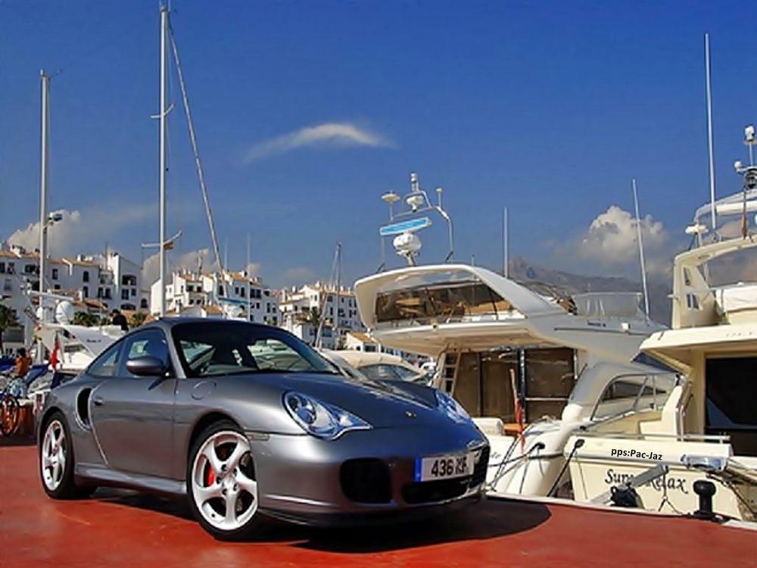

Slide 45
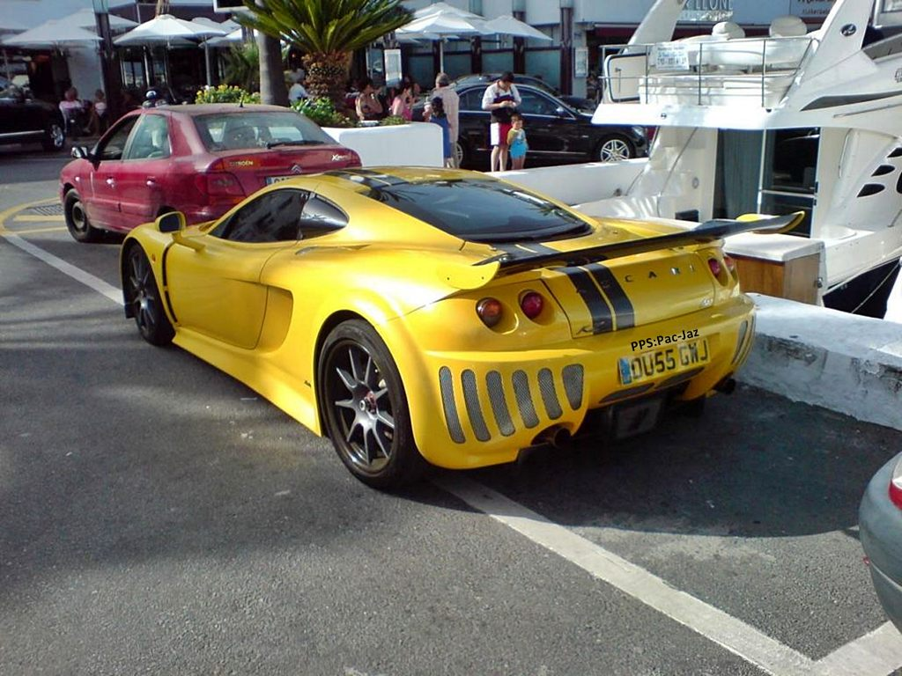

Slide 46
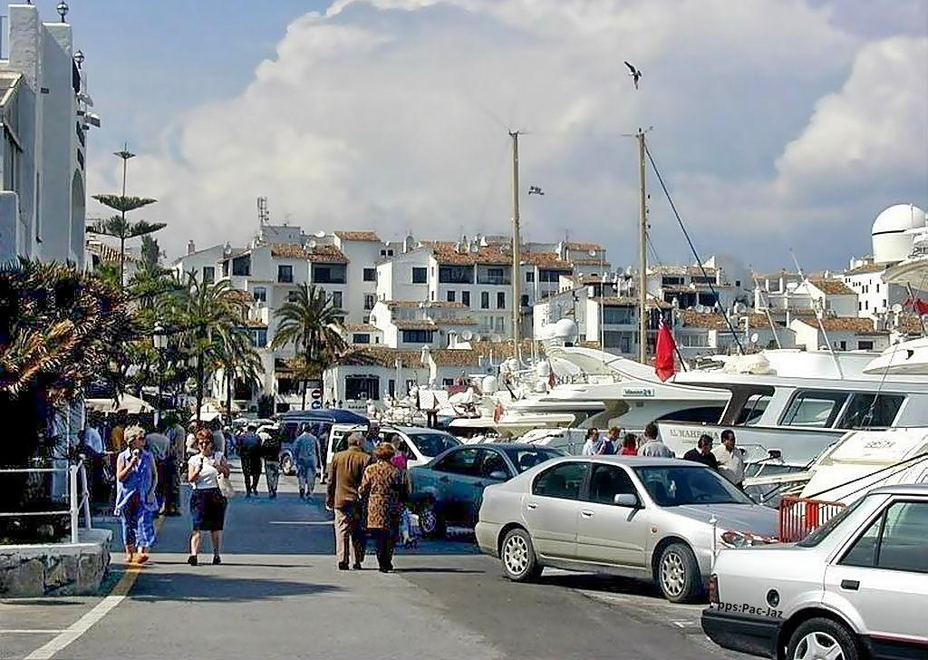

Slide 47
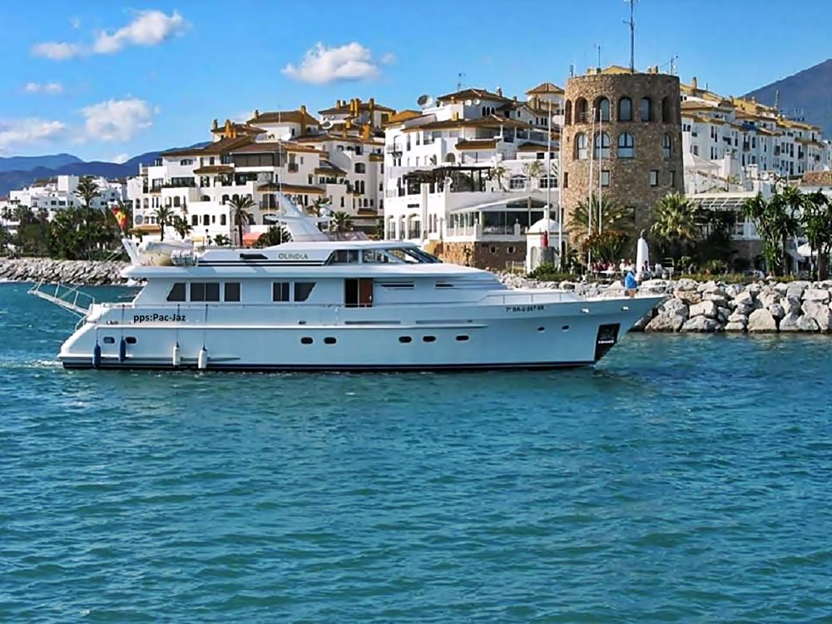

Slide 48
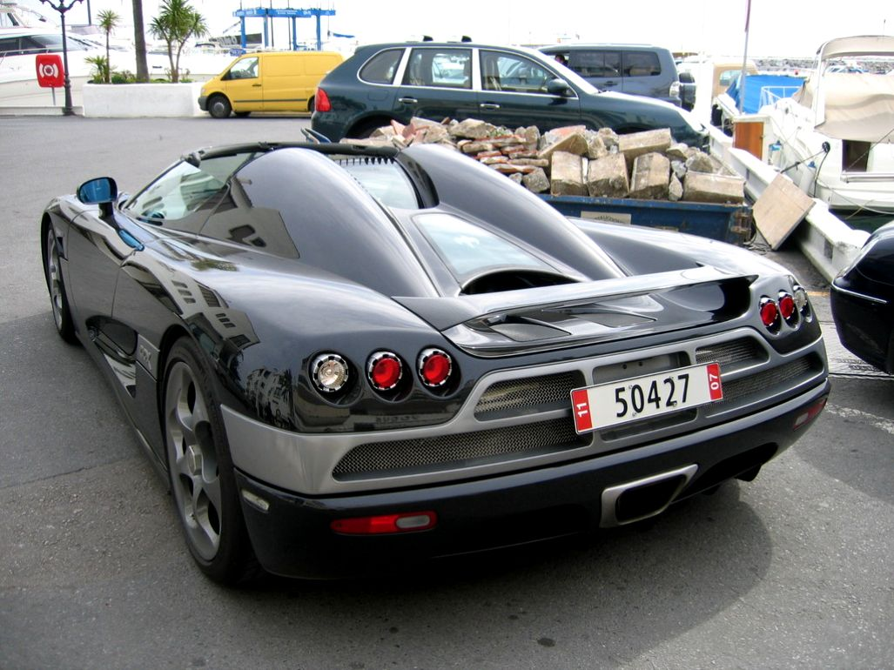
PPS PAC-JAZ

Slide 49
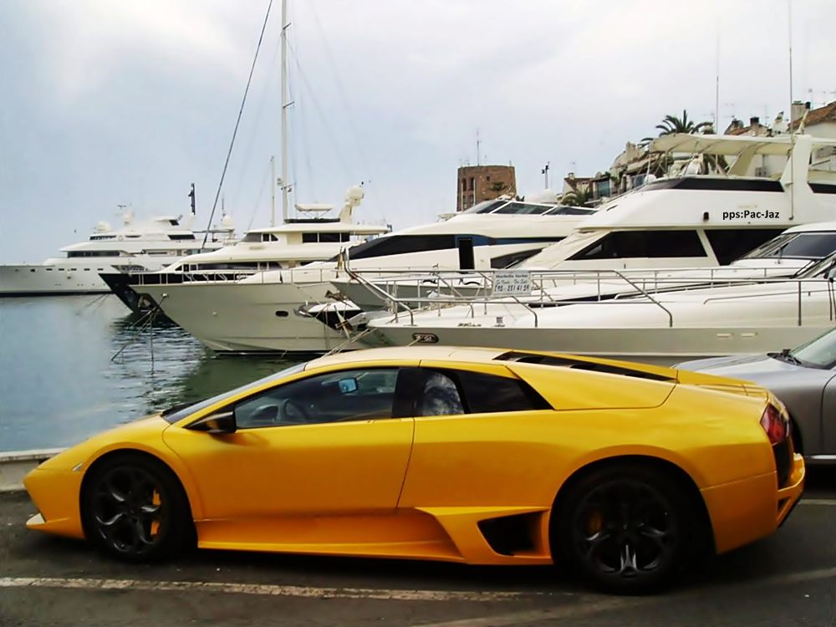

Slide 50


Slide 51


Slide 52


Slide 53


Slide 54


Slide 55


Slide 56

Francisco del Olmo - Jazmín

Slide 57



Accede a la sección que desees desde aquí:
Propia Creación
De la Red
Dedicatorias | Eróticos | Fechas Especiales
Graciosos | Historia y Arte | Lugares
Naturaleza y Ciencias | Política | Reflexión
Salud | Románticos | Religiosos
Dedicatorias | Eróticos | Fechas Especiales
Graciosos | Historia y Arte | Lugares
Naturaleza y Ciencias | Política | Reflexión
Salud | Románticos | Religiosos
Si deseas recibir pps periódicamente en tu correo electrónico subscríbete aquí:

